Slide 1
Brojevni izrazi
sa množenjem i dijeljenjem - vježba

Slide 2
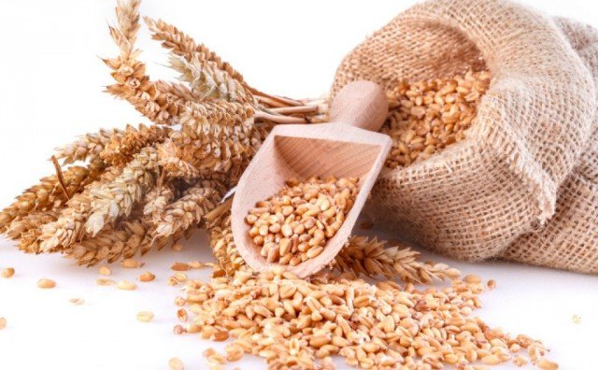
Zadatak 9. na str.85 u Radnoj svesci.
Odredi količnik proizvoda brojeva 45 i 100 i proizvoda brojeva 9 i 10.
(45・100) : (9・10) = 4500 : 90 = 450 : 9 = 50
Zadatak 10. na str.85 u Radnoj svesci.
Pšenica je stigla u 64 džaka. U svakom džaku nalazi se 75kg.
Koliko bi bilo potrebno džakova, ako se u svaki džak stavi 50kg?
(64・75) : 50 = 4800 : 50 = 480 : 5 = 96
Odgovor: bilo bi potrebno 96 džakova.

Slide 3
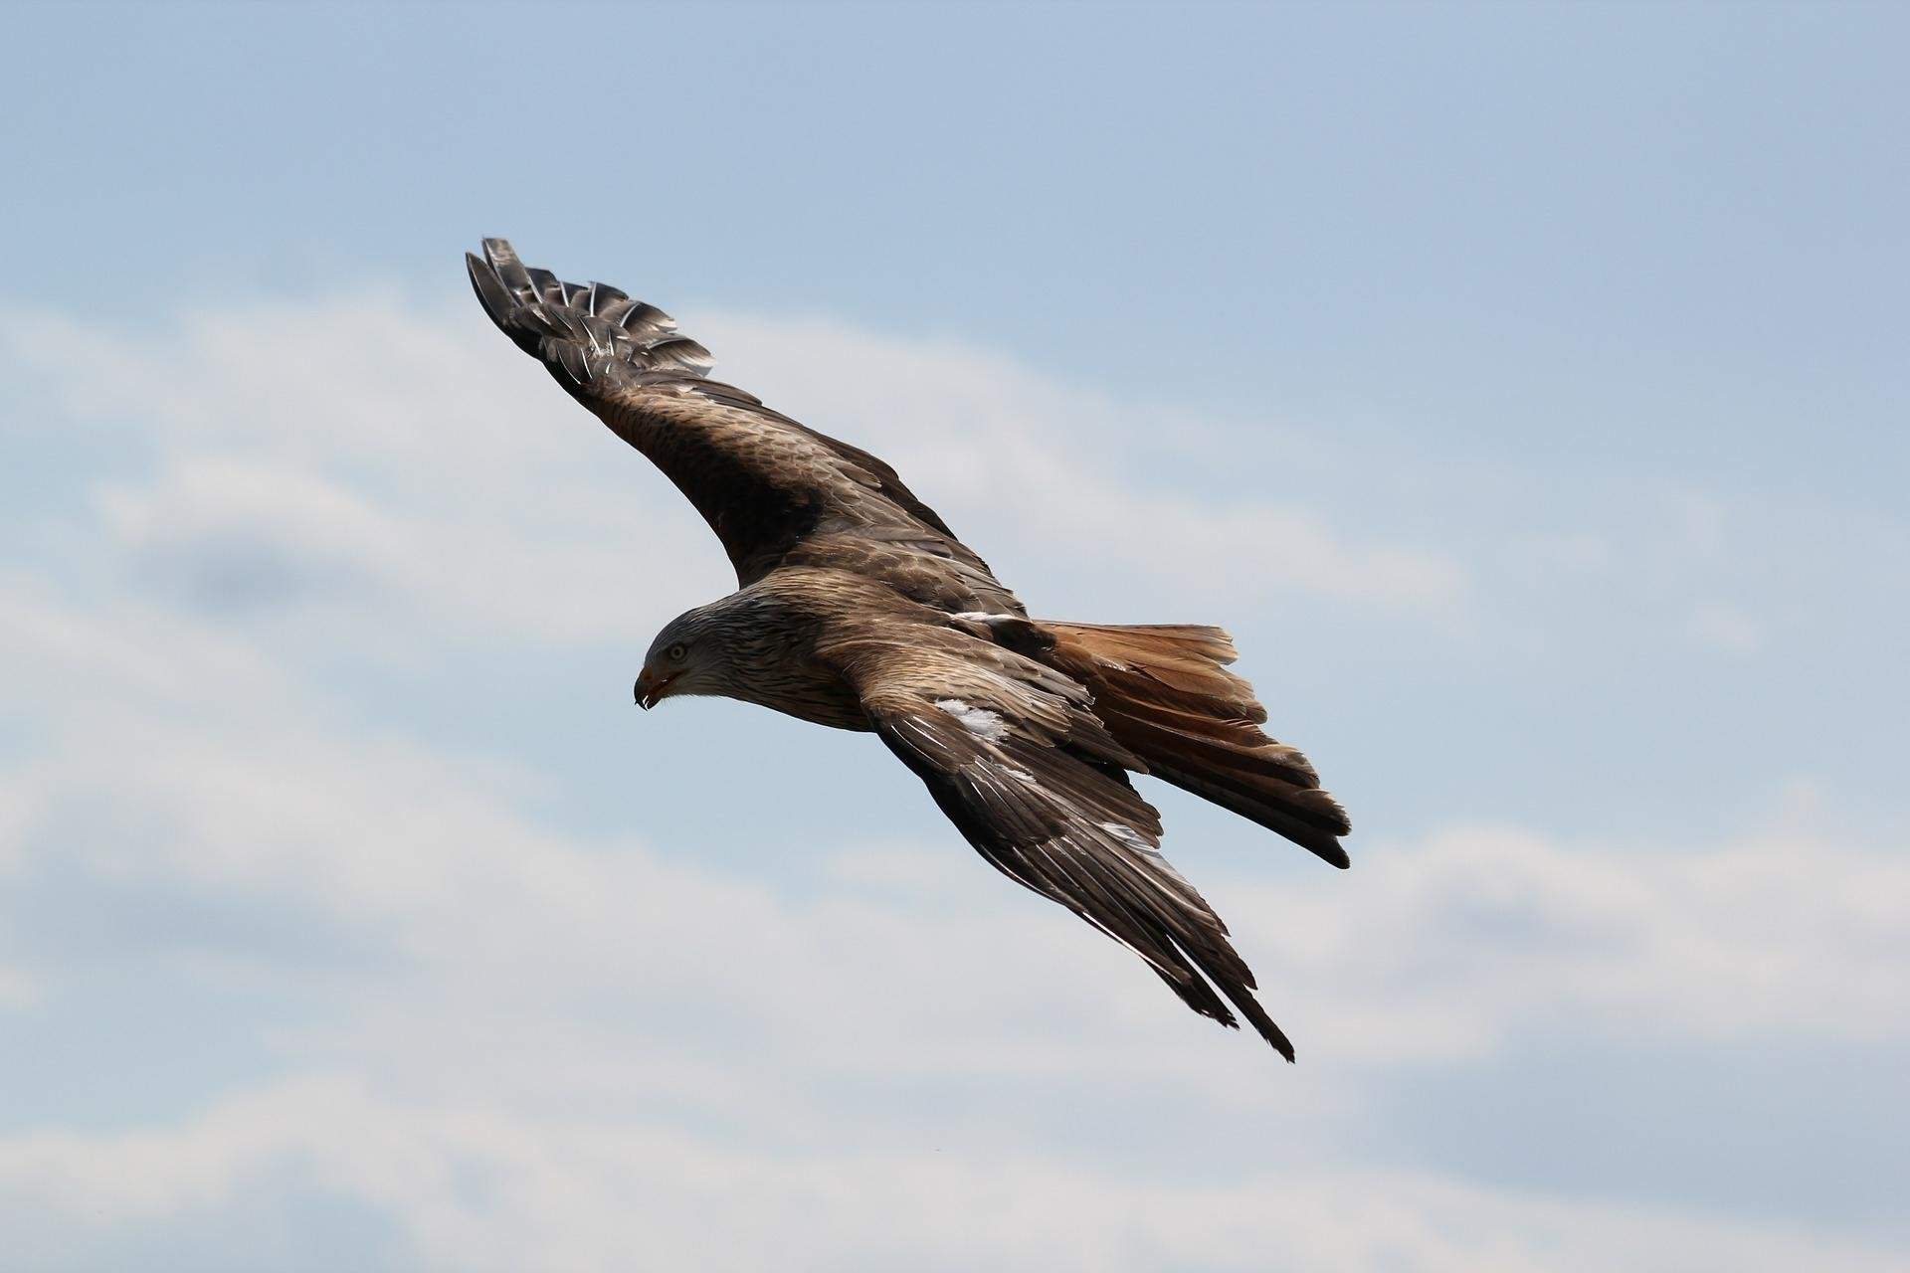
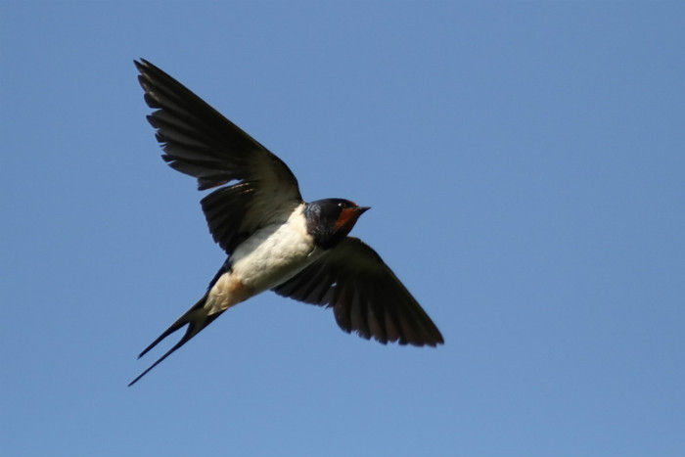
Zadatak 10. na str.85 u Radnoj svesci.
Orao preleti za 54 sekunde 1728 m.
Koliko preleti lastavica za 75 sekundi, ako je brža od orla 5 puta?
(1728 : 54)・5
・75 = 32 ・5 ・75 = 160 ・75 = 12000 m
Odgovor: lastavica za 75 sekundi preleti 12000 m.

Slide 4
Zadatak za samostalan rad
Uradi 14. zadatak na str.156 u udžbeniku.

